Slide 1
Estruturas de Repetição: for

Slide 2

Estruturas de Repetição
Estrutura de Repetição for no Python
O que é o for?
Como funciona no Python
Exemplos práticos
Exercícios

Slide 3

Introdução
Estruturas de repetição permitem executar um bloco de código várias vezes.
O for é usado quando sabemos ou temos controle sobre o número de repetições.
Muito útil para percorrer listas, strings, intervalos numéricos, etc.

Slide 4
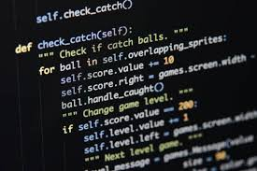
Sintaxe do for
variavel → recebe cada valor da sequência a cada iteração
sequencia → pode ser lista, string, range, etc.
Exemplo:
for variavel in sequencia:
# bloco de código

Slide 5
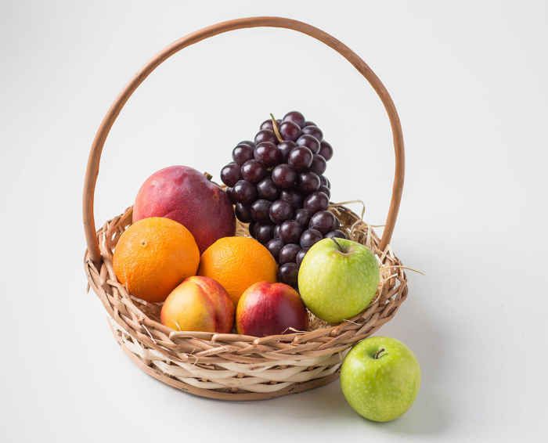
Exemplo com lista
Exemplo:
Saída:
frutas = ["maçã", "banana", "laranja"]
for fruta in frutas:
print(fruta)
maçã
banana
laranja

Slide 6
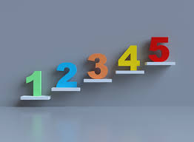
Exemplo com range()
Exemplo:
Saída:
for i in range(5):
print(i)
0
1
2
3
4

Slide 7
Exemplo com range()
Exemplo:
Saída:
for i in range(1, 11, 2):
print(i)
1
3
5
7
9

Slide 8
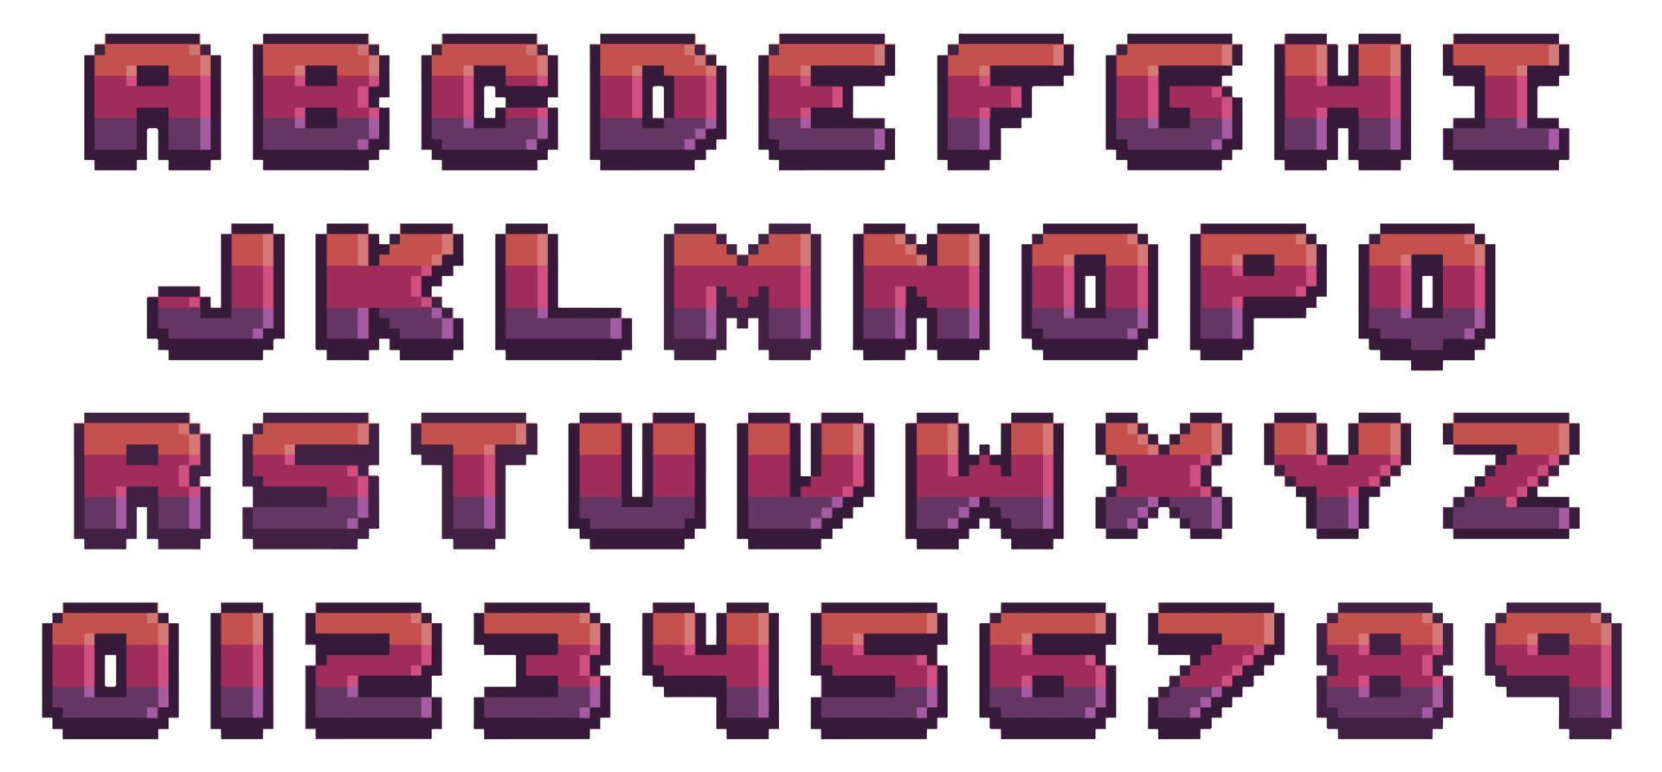
for com strings
Exemplo:
Saída:
palavra = "Python"
for letra in palavra:
print(letra)
P
y
t
h
o
n

Slide 9
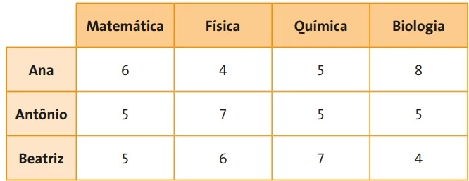
for aninhado
Exemplo:
Saída:
for i in range(3):
for j in range(2):
print(i, j)
0 0
0 1
1 0
1 1
2 0
2 1

Slide 10
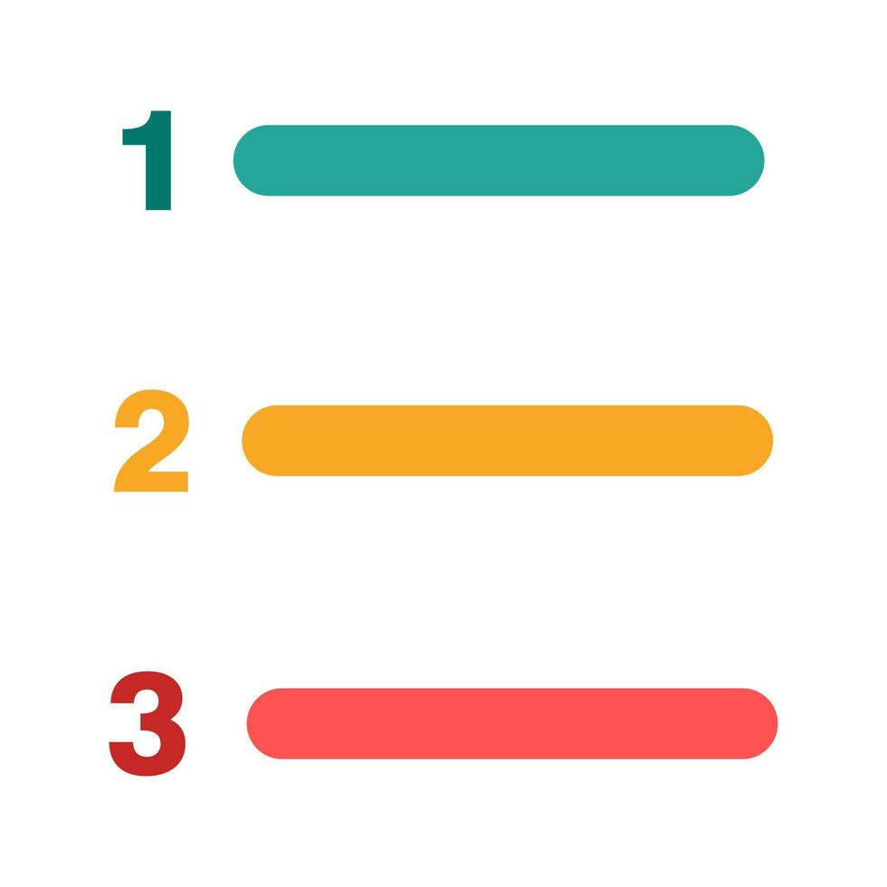
for com enumerate()
Exemplo:
Saída:
animais = ["cachorro", "gato", "pássaro"]
for indice, animal in enumerate(animais):
print(indice, animal)
0 cachorro
1 gato
2 passaro

Slide 11

Indentação
O Python usa indentação (espaços) para organizar blocos de código.
Normalmente, usa-se 4 espaços.
for i in range(5):
print("Erro de indentação")
for i in range(5):
print("Indentação correta")

Slide 12

Entrada de Dados
Agora é sua vez de praticar!
👉 Resolva os exercícios da lista a seguir.

Slide 13

Exercícios
Colocando em prática
Imprimir os números de 1 a 10.
Imprimir os números pares de 0 a 20.
Imprimir os números ímpares de 1 a 19.

Slide 14
Exercícios
Colocando em prática
Imprimir a tabuada do 5.
Somar todos os números de 1 a 100.
Calcular o fatorial de um número (ex: 5!).

Slide 15
Exercícios
Colocando em prática
Contar quantas vogais há em uma palavra.
Mostrar cada letra de uma palavra separadamente.
Imprimir todos os elementos de uma lista de frutas.

Slide 16
Exercícios
Colocando em prática
Criar uma lista de quadrados dos números de 1 a 10.
Mostrar apenas os elementos pares de uma lista de números.
Contar quantos números pares existem de 1 a 50.

Slide 17
Exercícios
Colocando em prática
Somar todos os números ímpares de 1 a 100.
Criar uma contagem regressiva de 10 a 0.
Imprimir a tabuada de um número informado pelo usuário.

Slide 18
Exercícios
Colocando em prática
Imprimir todos os múltiplos de 3 entre 1 e 50.
Mostrar todos os divisores de um número informado.
Criar uma lista com os 10 primeiros números da sequência de Fibonacci.

Slide 19
Exercícios
Colocando em prática
Imprimir uma palavra ao contrário usando for.
Imprimir números de 1 a 100 substituindo múltiplos de 3 por “Fizz” e múltiplos de 5 por “Buzz”.
Mostrar os 20 primeiros números primos.

Slide 20
Exercícios
Colocando em prática
Contar quantas letras maiúsculas há em uma frase.
Percorrer uma lista de nomes e imprimir apenas os que começam com "A".
Somar todos os elementos de uma lista de números.

Slide 21
Exercícios
Colocando em prática
Multiplicar todos os elementos de uma lista de números.
Imprimir a sequência de números de 2 em 2 até 50.
Criar um triângulo de asteriscos usando for.

Slide 22
Exercícios
Colocando em prática
Criar um programa que percorra uma frase e conte quantos espaços em branco ela possui.
Criar um programa que peça 5 números e mostre o maior.
Criar um programa que peça 10 números e mostre a média.

Slide 23
Desafio – Pirâmide de Números
Peça ao usuário um número n.
Usando apenas for, crie uma pirâmide numérica até n.
Exemplo com n = 5:
Resultado:
1
1 2
1 2 3
1 2 3 4
1 2 3 4 5

Slide 24
Desafio 1 – Jogo da Forca (versão simplificada)
Peça ao usuário uma palavra secreta.
Depois, percorra a palavra com um for e exiba os caracteres escondidos com _.
Permita que o jogador chute letras e, se acertar, revele a posição correta.
Continue até o jogador acertar toda a palavra ou acabar as tentativas.
📌 Dica: usar for para verificar se a letra escolhida está na palavra secreta.

